Slide 1
اهلا سهلا ومرحبا
সবাইকে স্বাগতম

Slide 2
التعريف
المعلم
الدرس
يوسف على
المعلم المعين(العربى)
تيباريا كامل مدرسة
نغرفور تنغائيل
01736636315
المادة:اللغة العربية
الموضوع: عاصمتناداكا
الصف: الثامن
الحصة: الثالث
عددالطلاب: 30

Slide 3
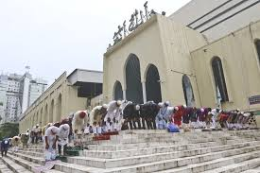
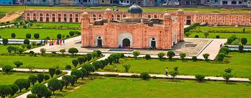
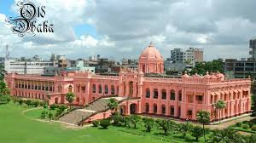
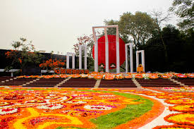
নিচের ছবিগুলো লক্ষ্য কর انظروا الى الصور التالى -
বাইতুল মোকাররাম মসজিদ
লালবাগের কেল্লা
শহিদ মিনার

Slide 4
اعلان الدرس আজকের পাঠ
عاصمتنا داكا
আমাদের রাজধানী ঢাকা

Slide 5
শিখনফল نتيجة التعلم
بعد نهاية التدريس فى هذا الموضع
يستطيع الطلاب قراءة القصة جيداـ
يستطيع الطلاب ذكر معانى بعض الكللمات الصعبة
يستطيع الطلاب أن يقول الاجوبة عن ا لاسئلة الملحقة-
يستطيع الطلاب أن يقول كلمات مترادفة ومتضادة

Slide 6
পঠিত নস- النص المدروس
عاصمتنا داكا
عاصمتنا داكا- اسمها القديم جهانغير نغر- وهى فى وسط البلاد
وهى تقع على شاطئ نهر بورى غنغ- وهى مدينة كبيرة- مساحتها واسعة- يحتاج الانتقال من اقصاها الى اقصاها وقتا طويلا-
احياوها متعددة مبانيها مرتفعة وجميلة- وجوارع طويلة واسعة-
وفيها الفنادق، والؤسستا الكبيرة، المسفارات وفيها التاريخية احسن منزل، حصن لالباغ- وفى مدينة داكا يسكن حوالى اثنا عشر مليونا نسمة-

Slide 7
معانى الكلمات الصعبة
আয়তন مساحة
তীর شاطئ
ঐতিহাসিক التاريخية
মন্ত্রনালয় الوزارات
কিছু সংখ্যক متعددة
হোটেল الفنادق

Slide 8
দলীয় কাজالعمل الجماعى
الفريق الاول ان يكتب الاجوبة من الاسئلة
الفريق الثانى
أن يكتب الكلمات المترادفة
الفريق الثالث
أن يكتب الكلمات المتضادة

Slide 9
الاسئلة من النص واجوبتها
1 ما اسم عاصمتنا واين تقع؟
الجواب: اسم عاصمتنا داكا- وهى على شاطئ نهر بورى غنغا-

Slide 10
2 كيف مساحة عاصمة داكا؟
الجواب: مساحة عاصمة داكا واسعة، يحتاج المرور من اقصاها الى اقصاها وقتا طويلا-

Slide 11
3 ما يوجد فى داكا؟
الجواب: يوجد فى داكا منار الشهداء والمتحف الوطنى ومنتزه الاطفال وحديقة الحيوانات ومتحف حرب الاستقلال-
4 كم عدد سكان داكا؟
الجواب: عدد سكان داكا حوالى خمسة عشر مليونا-

Slide 12
সমার্থক শব্দ الالفاظ المرادفة-
الالفاظ المرادفة
الكلمات المذكورة
ساحل-
তীর- شاطئ
جهة-
দিক- اقصى
روضة-
বাগান- حديقة
يعيش-
বাস করে- يسكن

Slide 13
বিপরীত শব্দ الالفاظ المتضادة-
الالفاظ المتضادة
الكلمات المذكورة
নতুন الجديد-
পুরাতন- القديم
গ্রাম قرية-
শহর- مدينة
ছোট صغيرة-
বড়- كبيرة
নিচু منخفضة-
উঁচু- مرتفعة

Slide 14
التقييم
1. ما معنى المساحة؟
2. ما اسم عاصمتنا؟
3. ما هى لفظ المرادف-شاطى ؟

Slide 15
বাড়ির কাজالواجب المنزل
اكتب الاجابات على الاسئلة المذكورة فى النص-
নসে উল্লেখিত প্রশ্নের উত্তর লিখে আনবে।
১.

Slide 16
সবাইকে
شكرا كثيرا
ধন্যবাদ

